Slide 1

Módulo de Desenvolvimento
HTML – CSS- JAVASRIPT - BOOTSTRAP
Professores:
Prof. Humberto Delgado
Prof. Ricardo Alexandre Bontempo

Slide 2

Mini Curriculum
Possui graduação Superior em Tecnologia em Informática - Uniclar - União das Faculdades Claretianas (2001)
Tem Mestrado Interdisciplinar em Educação, Adm. e Comunicação pela Universidade São Marcos (2006).
Foi professor na Universidade Anhembi Morumbi, além também de ser Coordenador na Graduação de Design Digital e na Pós-Graduação no curso de Ilustração, Infografia e Motion Graphics,
Já lecionou na Universidade São Judas no curso de Administração, com as matérias de Marketing, Sistemas de Informação, Informática Básica e Estatística,
Já lecionou também na FAM com as matérias de Design Gráfico, Direção de Arte, Linguagem Visual, Construção de Marcas, Fundamentos de Marketing,Pesquisa de Mercado, Comunicação Visual e Mídias.
Também Lecionou e foi Coordenador na Universidade Anhanguera nos Cursos de TI e Sistemas de Informação.
Atualmente é professor Monitor no Senac de SBC nas áreas de Tecnologia.
Além da área acadêmica é consultor na área de análise de sistemas e programação como freelancer tendo ainda a oportunidade de prestar serviços em AS400 para IBM e tratamento de imagens de revistas para a Editora Abril.
Prof. Ms. Ricardo Alexandre Bontempo

Slide 3




Front End - Em ciência da computação, front-end, interface frontal ou parte frontal
Página Web / Mobile
Nuvem Internet
Banco de Dados
Back End - É a parte secundária, parte de suporte ou parte de retaguarda são termos generalizados que se referem às etapas inicial e final de um processo.

Slide 4
TÓPICOS
1
HTML
5
Javascript
2
Formulário
3
CSS
4
BootStrap
https://wordpad.cc/ProfRicardoBontempo

Slide 5
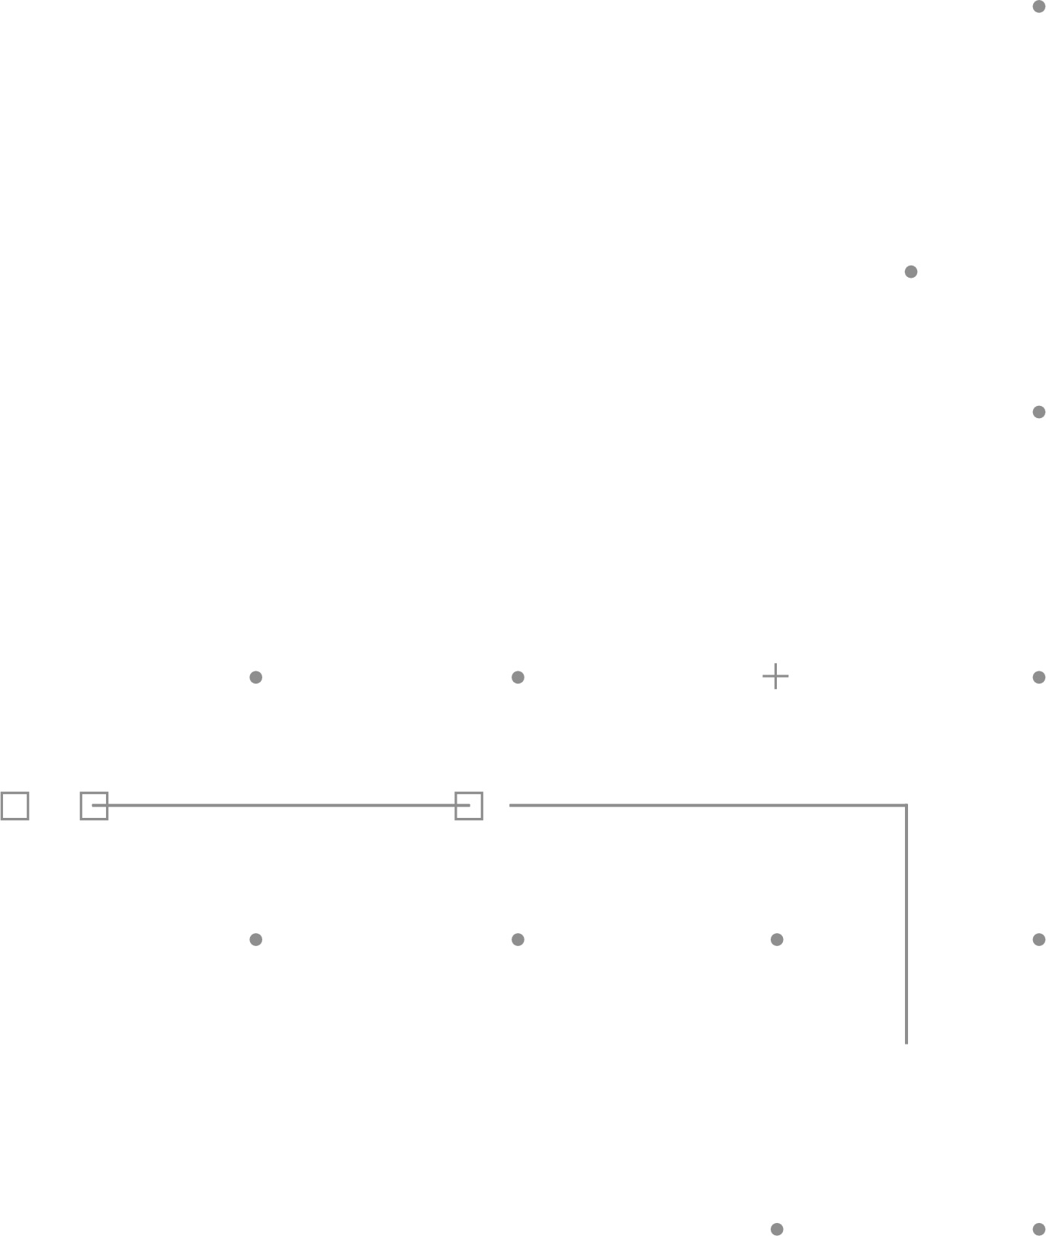
CONFIGURANDO O AMBIENTE PARA AS PÁGINAS

Slide 6
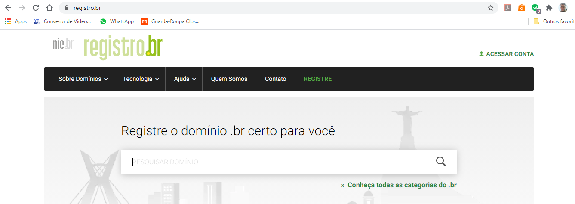
Quando vamos construir páginas para uma aplicação web, temos algumas etapas que precisamos nos lembrar:
1º Criar um endereço para a página
Deveremos registrar a página e para isso podemos utilizar o site: Registro.br

Slide 7
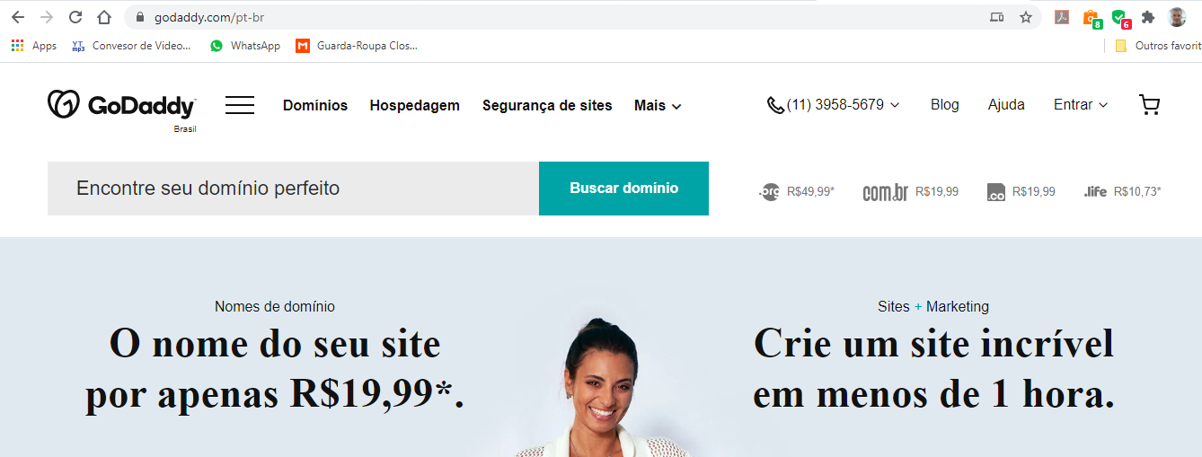
2º Após obter o endereço teremos que hospedar a nossa página
Existem hoje várias plataformas, como por exemplo: locaweb.com.br, uol.com.br, godaddy.com/pt-br entre outras

Slide 8
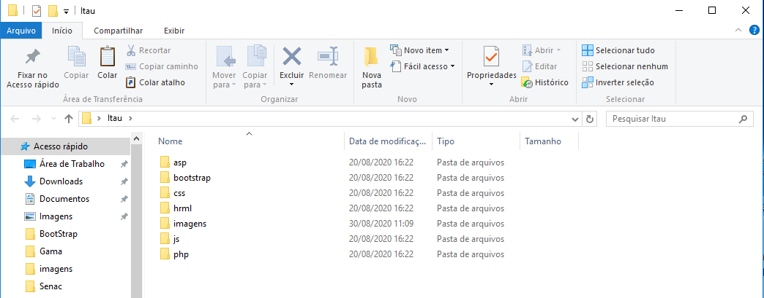
3º Neste momento é muito bom criar as pastas aonde iremos armazenas todas as páginas, imagens, estilos entre outros procedimentos.
Exemplo:
OBS: Este procedimento permite depois fazer o Upload para o site de hospedagem ou servidor

Slide 9
Dicas úteis
Nome da Página: Index.html
Como regra, o arquivo chamado index é a página inicial padrão. Isso significa que esta página será a primeira a ser exibida quando você acessar o seu domínio diretamente (www.exemplo.com). Além disso, index.php será sempre exibido ante de index.html.
Tipos de Imagens: Imagens
Por padrão hoje temos três tipos de imagens que são utilizadas no desenvolvimento de páginas na web:
JPEG, GIF e PNG

Slide 10

Tipos de Imagens: Imagens
Formato JPEG (JPG)
O formato JPEG, cuja sigla significa Joint Photographic Experts Group, teve sua primeira especificação disponibilizada em 1983 por um grupo que leva o mesmo nome. É um dos padrões mais populares da internet por aliar duas características importantes: oferece níveis razoáveis de qualidade de imagem e gera arquivos de tamanho pequeno quando comparado a outros formatos, facilitando o seu armazenamento e a sua distribuição.
Formato GIF
Sigla para Graphics Interchange Format, o GIF é outro formato bastante popular na internet. Foi criado pela CompuServe em 1987 e, assim como o JPEG, gera arquivos de tamanho reduzido, no entanto, seu uso não é muito comum em fotografias, já que é capaz de trabalhar com apenas 256 cores (8 bits). Por este motivo, sua utilização é muito frequente com ícones, ilustrações ou qualquer tipo de imagem que não necessite de muitas cores.

Slide 11

Tipos de Imagens: Imagens
Formato PNG
O formato PNG, sigla para Portable Network Graphics, é um dos padrões mais recentes, com a sua primeira especificação tendo surgido em 1996. Seu desenvolvimento foi motivado, em parte, pela restrição de patente existente no formato GIF, conforme explica o tópico anterior.
O PNG reúne, portanto, as características que tornaram o GIF tão bem aceito: animação, fundo transparente e compressão sem perda de qualidade, mesmo com salvamentos constantes do arquivo. Porém, conta com um grande diferencial: suporta milhões de cores, não apenas 256, sendo, com isso, uma ótima opção para fotos.

Slide 12
INTRODUÇÃO AO HTML

Slide 13
HTML - HYPERTEXT MARKUP LANGUAGE
É uma linguagem de marcação utilizada para formatações de textos, inserir imagens e ligações de hipertexto.
Não é possível programar em linguagem HTML pois ela é simplesmente uma linguagem de marcação.
Os navegadores (browsers) são os responsáveis por identificar as marcações em HTML e apresentar os documentos conforme o que foi especificado por essas marcações.

Slide 14
HTML – ESTRUTURAS BÁSICAS
Todo documento HTML apresenta elementos entre parênteses angulares (< e >) - esses elementos são as etiquetas (tags) de HTML, elas definem onde começa e termina um determinado conteúdo na página. A maioria das tags tem abertura e fechamento: <tag>...</tag>
Alguns elementos são chamados "vazios", pois não marcam uma região de texto, apenas inserem algo no documento: <tag>
Todos os elementos podem ter atributos: <tag atributo1="valor1" atributo2="valor2">...</tag>
Os atributos podem ser obrigatórios ou opcionais. Use sempre minúsculas para escrever as tags

Slide 15
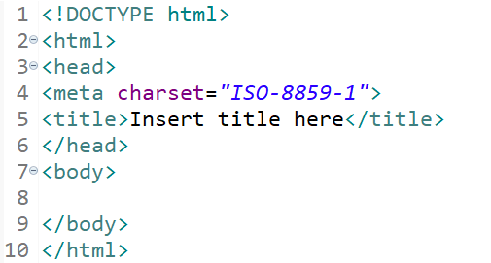
HTML – ESTRUTURAS BÁSICAS
As tags que compõe a estrutura básica de um código HTML são:
<!DOCTYPE html> Deve ser a primeira linha de código do documento antes da tag HTML.
O Doctype indica para o navegador e para outros meios qual a especificação de código utilizar. Em versões anteriores, era necessário referenciar o DTD diretamente no código do Doctype. Com o HTML5, a referência por qual DTD utilizar é responsabilidade do Browser. O Doctype não é uma tag do HTML, mas uma instrução para que o browser tenha informações sobre qual versão de código a marcação foi escrita.
<html> Define o início do documento HTML.

Slide 16
HTML – ESTRUTURAS BÁSICAS
As tags que compõe a estrutura básica de um código HTML são:
<head> É onde fica toda uma parte muito importante de sua página. No HEAD ficam os metadados. Metadados geralmente definem o título do documento, o conjunto de caracteres, os estilos e outras metainformações.
<meta http-equiv="Content-Type" content="text/html; charset=utf-8"> Para exibir uma página HTML corretamente, um navegador da web deve conhecer o conjunto de caracteres usado na página. Isso é especificado na tag <meta>.

Slide 17
HTML – ESTRUTURAS BÁSICAS - REFORÇANDO
O elemento header representa um grupo de introdução ou elementos de navegação. O elemento header pode ser utilizado para agrupar índices de conteúdos, campos de busca ou até mesmo logos.
<HEADER>
<NAV>
<MAIN>
<SECTION>
<ARTICLE>
<ASIDE>
<ASIDE>
<SECTION>
<FOOTER>

Slide 18
HTML – ESTRUTURAS BÁSICAS - REFORÇANDO
O elemento nav representa uma seção da página que contém links para outras partes do website. Nem todos os grupos de links devem ser elementos nav, apenas aqueles grupos que contém links importantes. Isso pode ser aplicado naqueles blocos de links que geralmente são colocados no Rodapé e também para compor o menu principal do site.
<HEADER>
<NAV>
<MAIN>
<SECTION>
<ARTICLE>
<ASIDE>
<ASIDE>
<SECTION>
<FOOTER>

Slide 19
HTML – ESTRUTURAS BÁSICAS - REFORÇANDO
Defini o conteúdo principal da página ou da aplicação. Ele representa o conteúdo mais importante da página, que está diretamente relacionado ao tópico central do documento ou a funcionalidade principal de uma aplicação.
Um detalhe importante: você não pode colocar mais do que UMA tag main no seu documento.
Alguns browsers ainda não suportam está nova TAG, precisa, renderizar utilizando.
display: block;
<HEADER>
<NAV>
<MAIN>
<SECTION>
<ARTICLE>
<ASIDE>
<ASIDE>
<SECTION>
<FOOTER>

Slide 20
HTML – ESTRUTURAS BÁSICAS - REFORÇANDO
O elemento article representa uma parte da página que poderá ser distribuído e reutilizável em FEEDs por exemplo. Isto pode ser um post, artigo, um bloco de comentários de usuários ou apenas um bloco de texto comum.
<HEADER>
<NAV>
<MAIN>
<SECTION>
<ARTICLE>
<ASIDE>
<ASIDE>
<SECTION>
<FOOTER>

Slide 21
HTML – ESTRUTURAS BÁSICAS - REFORÇANDO
O elemento aside representa um bloco de conteúdo que referência o conteúdo que envolta do elemento aside. O aside pode ser representado por conteúdos em sidebars em textos impressos, publicidade ou até mesmo para criar um grupo de elementos nav e outras informações separados do conteúdo principal do website.
<HEADER>
<NAV>
<MAIN>
<SECTION>
<ARTICLE>
<ASIDE>
<ASIDE>
<SECTION>
<FOOTER>

Slide 22
HTML – ESTRUTURAS BÁSICAS - REFORÇANDO
A tag section define uma nova seção genérica no documento. Por exemplo, a home de um website pode ser dividida em diversas seções: introdução ou destaque, novidades, informação de contato e chamadas para conteúdo interno.
<HEADER>
<NAV>
<MAIN>
<SECTION>
<ARTICLE>
<ASIDE>
<ASIDE>
<SECTION>
<FOOTER>

Slide 23
HTML – ESTRUTURAS BÁSICAS - REFORÇANDO
O elemento footer representa literalmente o rodapé da página. Seria o último elemento antes de fechar a tag HTML. O elemento footer não precisa aparecer necessariamente no final de uma seção.
<HEADER>
<NAV>
<MAIN>
<SECTION>
<ARTICLE>
<ASIDE>
<ASIDE>
<SECTION>
<FOOTER>

Slide 24
HTML – ESTRUTURAS BÁSICAS
As tags que compõe a estrutura básica de um código HTML são:
<title> Define o título da página, o conteúdo que será exibido nas abas dos navegadores.
<body> É aqui que todo conteúdo de sua página será inserido. Entenda como conteúdo: textos, imagens, links, tabelas, formulários, tudo aquilo que será exibido ao usuário.

Slide 25
HTML – ESTRUTURAS BÁSICAS - REFORÇANDO
Mais tags que compõe a estrutura básica de um código HTML são:
<br> Quebra uma linha
<p> Inicia um parágrafo
<div></div> define um bloco de elementos na pagina HTML
<span></span> em conjunto do estilo é possível formatar um texto. Ela por si só não faz alteração alguma no código.
<address></address> define informações de contato do proprietário/autor da pagina.

Slide 26
HTML – FORMATAÇÃO DE TEXTO
As tags que auxiliam na formatação do texto são:
<i>texto sendo alterado para a forma itálica</i>
<b>texto alterado para negrito</b>
<strong> ênfase em negrito </strong>
<u>texto sublinhado</u>
<sup>2</sup> (texto elevado)
<sub>dinâmico</sub> (texto rebaixado)
<strike>texto tachado</strike>

Slide 27
HTML – CABEÇALHOS
As tags para cabeçalho são:
<h1></h1>
<h2></h2>
<h3></h3>
<h4></h4>
<h5></h5>
<h6></h6>
O que muda entre elas é o tamanho do texto e o espaçamento entre as linhas.

Slide 28
HTML – LISTAS
Tags:
<ol> type=“I”</ol> para criar listas ordenadas (ol = ordered list). Esta lista pode ser alfabética ou numérica.
<ul></ul> cria listas não ordenadas (ul = unordered list).
Esta será uma lista somente de bullets (marcações).
<li></li> para criar os itens da listas (ol e ul)

Slide 29
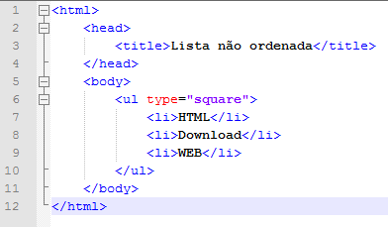
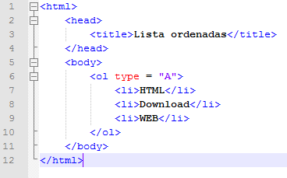
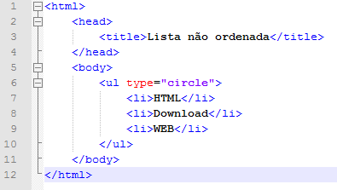
HTML – LISTAS
Exemplos:

Slide 30
HTML – IMAGENS
<img> Imagens são inseridas pela tag <img>. Possui o atributo src que indica o local onde a imagem está armazenada e o atributo alt que auxiliará na usabilidade da página com pessoas com algum tipo de deficiência visual.
<img src="local da imagem" alt="atributo">
OBS.: se a imagem não for carregada, o navegador exibirá o valor inserido no atributo alt.

Slide 31
HTML – LINKS
O Hipertexto é o responsável pelo grande sucesso da internet, possibilitando a navegação entre arquivos de imagens, texto, áudio, vídeos, etc. São representadas pelas TAGS: <a></a>
<a href= "arq_destino">âncora</a>
Possui atributos do tipo:
href especifica a referência do arquivo a ser localizado
name representa o nome da âncora
target define o destino do vínculo (_blank, _self, _parant, _top, etc...)
_blank = Documento vinculado em uma nova janela
_self = Abre o documento vinculado no mesmo quadro, uma vez que foi clicado
_parent = abre o documento vinculado no quadro pai
_top = abre o documento vinculado em todo o corpo da janela

Slide 32
HTML – LINKS
Exemplos:
Link Absoluto
<a href=“http://www.itau.com.br”>site do Itau</a>
Link Relativo
<a href=“educacao/pagina.html”>Página educação</a>
Link com Imagem
<a href=“imagem/fotoAnluno.jpg”>Foto do aluno</a>

Slide 33
HTML – LINKS
Exemplos:
Link com Javascript
<a href="javascript:alert('Meu Site!')">clique aqui</a>
Link para email
<a href=“mailto:meuemail@itau.com.br”>Fale Conosco</a>
Link para email com assunto
<a href=“mailto:fulano1@itau.com.br?subject=Aula de HTML”>Fale Conosco</a>

Slide 34
HTML – LINKS
Exemplos:
Link para e-mail com cópia
<a href=“mailto:fulano1@itau.com.br&cc=eu@itau.com.br”>Fale Conosco</a>
Link para e-mail com corpo do e-mail
<a href=“mailto:fulano1@itau.com.br&body=Deixe aqui seu texto”>Fale Conosco</a>

Slide 35
HTML – LINKS
Links para partes da página
Criar um link no final da página para retornar junto do elemento H1 localizado no topo.
<h1 id=“topo”>Aqui começa a página</h1>
...
...
...
...
<p><a href=“#topo”>Topo da página</a></p>

Slide 36
HTML – TABELAS
Tags:
<table></table> delimita a área de uma tabela.
» border=[pixel] – Especifica o tamanho da borda da tabela
» cellpadding=[pixel] – Especifica o espaço entre a borda da célula e seu conteúdo.
» cellspacing=[pixel] – Especifica o espaço entre as células
» width=[pixel ou %] – Especifica a largura da tabela
<caption></caption> Legenda da tabela

Slide 37
HTML – TABELAS
Tags:
<thead></thead> determina a “cabeçalho” da tabela
<tbody></tbody> determina o “corpo” da tabela
<tfoot></tfoot> determina o “rodapé” da tabela
– Propriedade idênticas paras as tags acima.
» align=[value] – Especifica o alinhamento horizontal
» valign=[value] – Especifica o alinhamento vertical

Slide 38
HTML – FORMATAÇÃO DE TEXTO
Tags:
<th></th> determina a coluna do “cabeçalho” e “rodapé” da tabela
» align=[value] – Especifica o alinhamento horizontal
» valign=[value] – Especifica o alinhamento vertical
» colspan=[numero] – Especifica a quantidade de colunas que serão mescladas
» rowspan=[numero] – Especifica a quantidade linhas que serão mescladas.

Slide 39
HTML – TABELAS
Tags:
<th></th> determina a coluna do “cabeçalho” e “rodapé” da tabela
» align=[value] – Especifica o alinhamento horizontal
» valign=[value] – Especifica o alinhamento vertical
» colspan=[numero] – Especifica a quantidade de colunas que serão mescladas
» rowspan=[numero] – Especifica a quantidade linhas que serão mescladas.

Slide 40
HTML – TABELAS
Tags:
<tr></tr> determina a linha do “cabeçalho”,“corpo”,”rodapé”
<td></td> determina a conteúdo do “corpo” da tabela
– Propriedades idênticas paras as tags acima.
» align=[value] – Especifica o alinhamento horizontal
» valign=[value] – Especifica o alinhamento vertical
» colspan=[numero] – Especifica a quantidade de colunas que serão mescladas
» rowspan=[numero] – Especifica a quantidade linhas que serão mescladas.

Slide 41
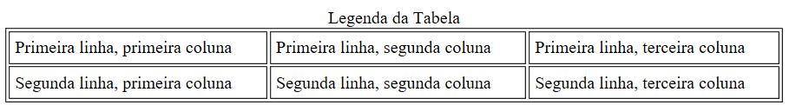
HTML – TABELAS
Exemplo: monte o código para a tabela abaixo:

Slide 42
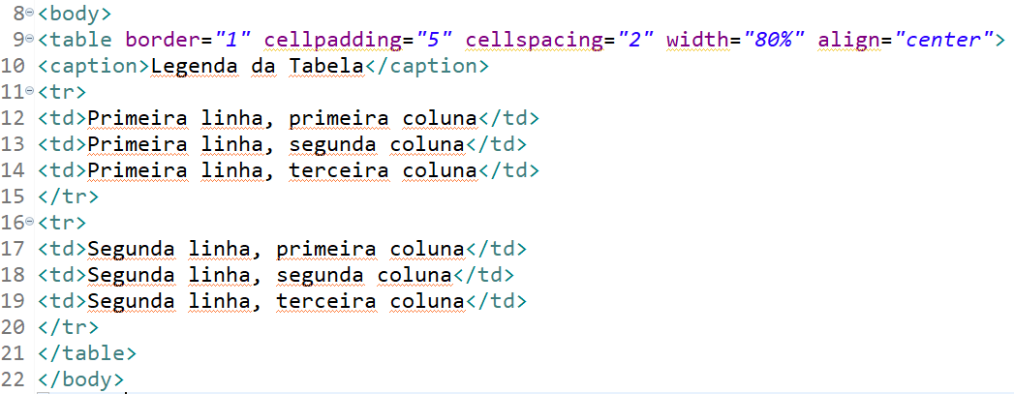
HTML – TABELAS
Solução:

Slide 43
HTML – CORES
Observe as regras de estilo a seguir:
1) body {background-color: #FF0000;}
2) body {background-color: #F00;}
3) body {background-color: rgb(255, 0, 0);}
4) body {background-color: rgb(100%, 0%, 0%);}
5) body {background-color: red;}
#FF0000 = #F00 = rgb(255,0,0) = rgb(100%,0%,0%) = red

Slide 44
HTML – CORES
Cor pelo Hexadecimal
Esta é a maneira mais conhecida de definir uma cor.
Convém ressaltar que em uma regra CSS é indiferente usar letras maiúsculas ou minúsculas na sintaxe hexadecimal de cores e também que é válido abreviar a notação para três dígitos.
Na notação abreviada cada um dos três dígitos é automaticamente dobrado conforme exemplos a seguir:
#FFF = #FFFFFF
#CF9 = #CCFF99
#cde = #ccddee
#49c = #4499cc
Dica: https://www.colorschemer.com/css-color-codes/

Slide 45
HTML – VIDEOS
Para inserir vídeo em uma página web, basta usar o elemento video:
<video controls= autoplay="true" width="400" height="300">
<source src="videos/A.mp4" />
<source src="videos/A.wmv" />
<source src="videos/A.avi" />
<source src="videos/A.mpg" />
<p>Não suporta o vídeo</p>
</video>
Baixar video do YouTube: Downloader do YouTube Online (savefrom.net)

Slide 46
HTML – AUDIOS
Para inserir áudio em uma página web, basta usar o elemento audio:
<audio controls="true" autoplay="true">
<source src="musicas/A.mp3" />
<source src="musicas/A.mid" />
<source src="musicas/A.oga" />
<p>Não suporta a música</p>
</audio>

Slide 47



BIBLIOGRADIAS – REFERENCIAS
FILHO, Ozeas Vieira Santana. Introdução à Internet. Editora Senac. São Paulo.
BENEDICTO, A. D. Victoriano. Aprenda em 24 horas Internet. Editora Campos, 1998.
HAHN, Harley; STOUT, Rick. Dominando a Internet. Editora Makron Books, 1995.

Slide 48
Desenvolvendo Formulário

Slide 49
FORMULARIO – INTRODUÇÃO
Formulários em HTML5 proporcionam uma melhor experiência para usuários por permitirem que eles sejam mais consistentes entre diferentes sites obtendo um feedback imediato sobre a entrada de dados. Essa experiência também é oferecidas à usuários que possuem scripts desabilitados em seus navegadores

Slide 50
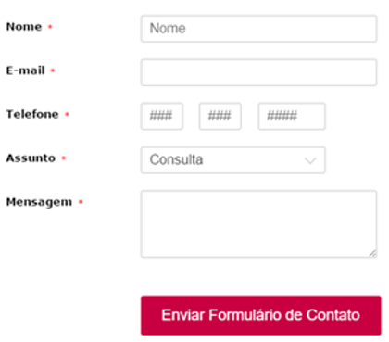
FORMULARIO – DESENVOLVIMENTO
Tag <form>
Representa uma seção de um documento que contém controles interativos que permitem ao usuário submeter informação a um determinado servidor web.
A tag <form> possui:
Id / Name: identificadores do formulário.
Action: ação que o formulário terá assim que o botão SUBMIT
for pressionado.
Method: forma de envio de dados do formulário, podendo
ser GET ou POST

Slide 51
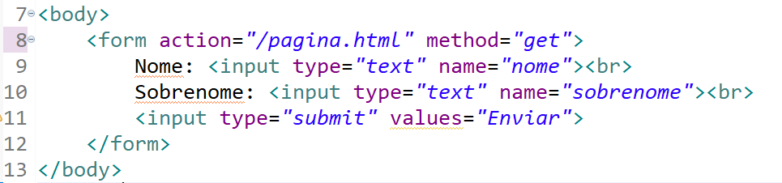
FORMULARIO – DESENVOLVIMENTO
Tag <form>
Representa uma seção de um documento que contém controles interativos que permitem ao usuário submeter informação a um determinado servidor web.

Slide 52
FORMULARIO – DESENVOLVIMENTO
method=“get”
A requisição irá enviar os dados diretamente no link.
method “post”
A requisição irá enviar os dados encapsulados.

Slide 53
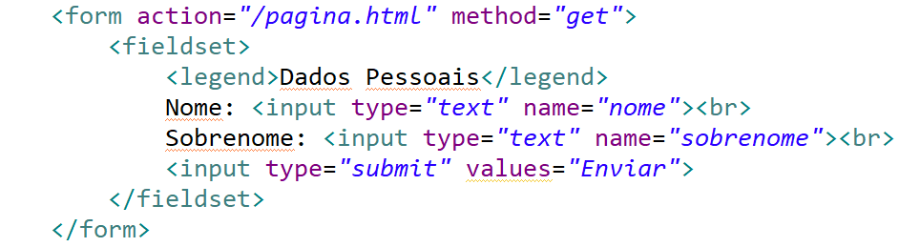
FORMULARIO – DESENVOLVIMENTO
Tag <fieldset> e <legend>
<fieldset></fieldset> : Permite que os elementos de formulário sejam agrupados, possibilitando assim uma maior organização dos dados no desenho do formulário.
<legend></legend> : Receberá um texto que permite identificar o grupo de informações que ali devem ser inseridas

Slide 54
FORMULARIO – DESENVOLVIMENTO
Atributo “type”
Text: campo padrão para a digitação de dados.
Password: campo para a digitação de dados no formato para senhas.
Search: um campo de busca, A aparência e comportamento do campo pode mudar ligeiramente dependendo do agente de usuário (browser).
Email: campo para e-mail com formatação e validação. O agente de usuário pode inclusive promover a integração com sua agenda de contatos.
Url: um endereço web, também com formatação e validação.

Slide 55
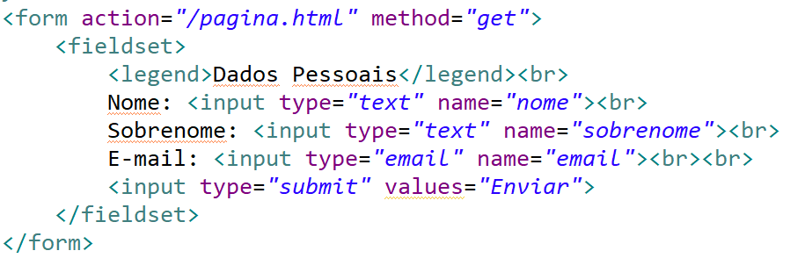
FORMULARIO – DESENVOLVIMENTO
Exemplo com email:

Slide 56
FORMULARIO – DESENVOLVIMENTO
Mais sobre o atributo “type”:
Tel: campo para números de telefone.
Date: campo para inserção de datas. Abre um calendário onde o usuário seleciona uma data específica.
Time: campo para inserção da hora. Compreende valores para hora e para minutos.
DateTime-Local: campo para inserção de data e hora.
Month: campo para entrada/seleção do mês.
Week: campo para entrada/seleção da semana.

Slide 57
FORMULARIO – DESENVOLVIMENTO
Mais sobre o atributo “type”:
Number: campo para entrada de números. Podemos definir a faixa de valores com as opções min e max, além de determinar que sejam exibidos números dentro de um intervalo com a opção step.
Exemplo: <input type=“number” min=“5” max=“30” step=“3”>
Range: Renderiza uma barra onde o usuário seleciona uma escala de valores. Possui também as opções de min – max – step.

Slide 58
Mais sobre o atributo “type”:
Radio: botão de seleção única, apresenta várias opções mas o usuário pode apenas escolher, seleciona, uma opção. Se usar checked, o botão já será selecionado.
CheckBox: botão de seleção múltipla, o usuário pode selecionar quantas opções ele quiser. Se usar checked, os botões já serão selecionados.
File: insere um campo para busca e anexo de documentos.

Slide 59
FORMULARIO – DESENVOLVIMENTO
Mais sobre o atributo “type”:
Button: insere um botão qualquer. Às vezes usamos para chamarmos alguma função em JavaScript.
Submit: envia os dados digitados, assim que este botão é pressionado seu form irá ler o conteúdo do atributo action e direcionar os dados digitados para ele.
Reset: limpa as informações digitadas no formulário.
TextArea: Permite a inserção de uma caixa de texto de múltiplas linhas. A ideia é que o usuário tenha uma área maior para digitação de dados, sendo muito usado para mensagens, comentários, sugestões, etc.

Slide 60
FORMULARIO – DESENVOLVIMENTO COM CHECK BOX
Mais sobre o atributo “type”:
CheckBox: botão de seleção múltipla, o usuário pode selecionar quantas opções ele quiser. Se usar checked, os botões já serão selecionados.
<form> <input type="checkbox" name="OPCAO" value="manhã"> Manhã
<input type="checkbox" name="OPCAO" value="tarde"> Tarde
<input type="checkbox" name="OPCAO" value="noite"> Noite<br><br> </form>

Slide 61
FORMULARIO – DESENVOLVIMENTO COM RADIO
Mais sobre o atributo “type”:
Radio: botão de seleção única, apresenta várias opções mas o usuário pode apenas escolher, seleciona, uma opção. Se usar checked, o botão já será selecionado.
<form> <input type="radio" name="opcao" value="sim"/> Sim<br />
<input type="radio" name="opcao" value="nao"/> Não<br />
<input type="radio" name="opcao" value="talvez"/> Talvez<br />
<input type="radio" name="opcao" value="quem_sabe"/> Quem sabe
</form>

Slide 62
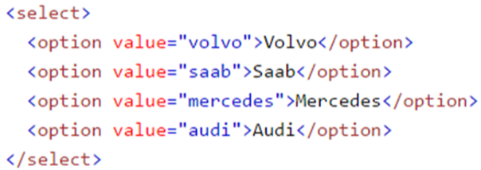
FORMULARIO – DESENVOLVIMENTO
Mais sobre o atributo “type”:
Select/Option: Campo que irá permitir a escolha de uma determinada opção inserida em uma lista acessada por um botão do tipo dropdown. Cada item dessa lista deverá estar contida em um elemento <option></option>.

Slide 63
FORMULARIO – DESENVOLVIMENTO
Outros atributos:
Required: Torna um campo de formulário obrigatório ou seja, seu valor precisa ser preenchido.
Autofocus: Dá foco automático a um determinado campo assim que o navegador carregar a página.
Maxlength: Limita a quantidade de caracteres em um campo de formulário.

Slide 64
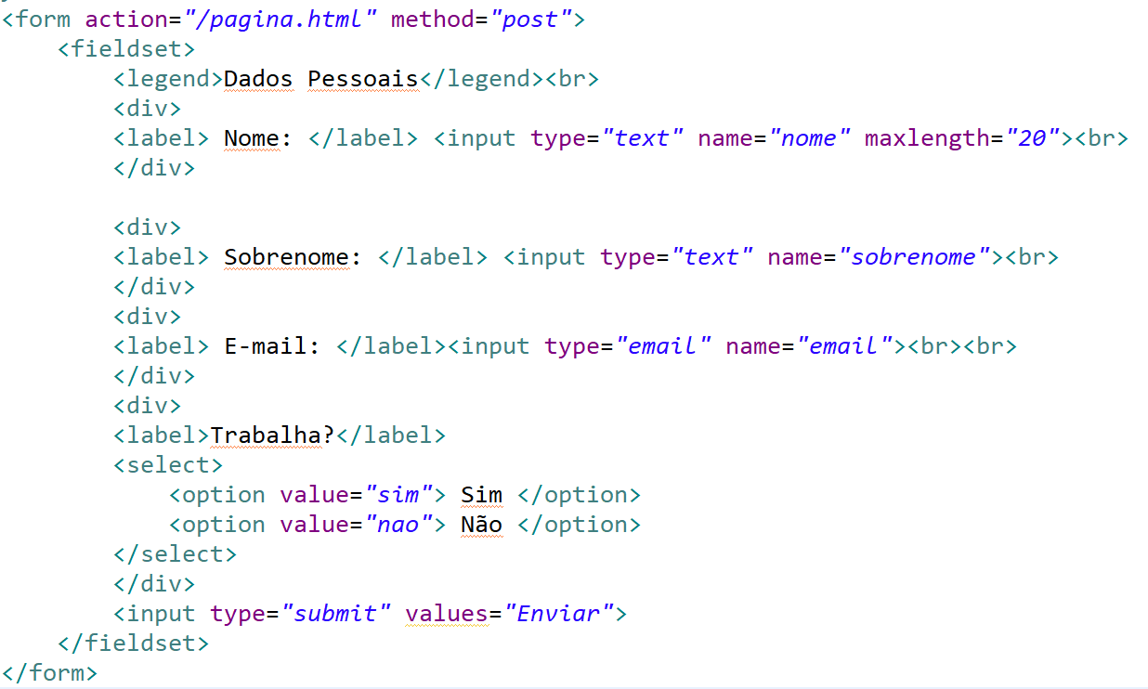
FORMULARIO – DESENVOLVIMENTO
Código de exemplo:

Slide 65
BIBLIOGRADIAS – REFERENCIAS
Curso de HTML5 W3C http://www.w3c.br/pub/Cursos/CursoHTML5/html5-web.pdf
Mozilla Developer https://developer.mozilla.org/ptBR/docs/Web/Guide/HTML/Forms/Meu_primeiro_formulario_HTML

Slide 66
CSS

Slide 67
CSS - CASCADING STYLE SHEETS
Definição
É uma linguagem de estilos utilizada para definir a apresentação de documentos escritos em HTML.
Linguagem criada pelo W3C para definir estilos (cores, tipologia, posicionamento, etc.) em páginas web.
Possibilita que determinadas propriedades sejam aplicadas ao mesmo tempo a todos elementos de uma página ou site que estejam marcados com uma tag específica.
Facilitam a criação, formatação e manutenção de páginas web.

Slide 68
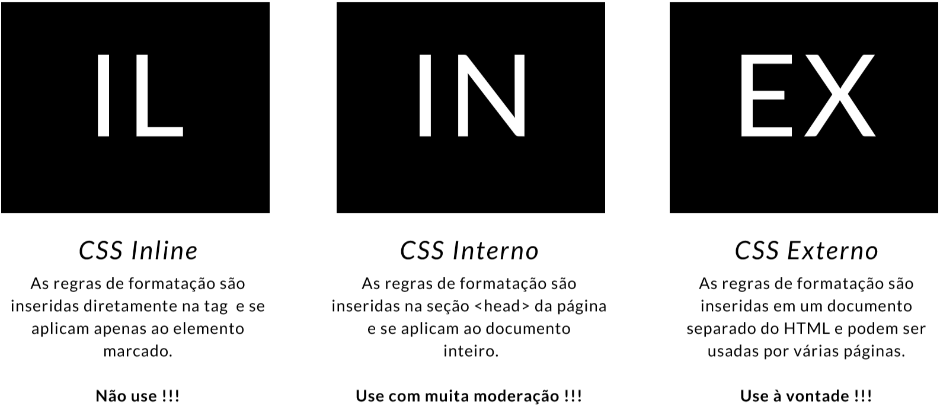
CSS - CASCADING STYLE SHEETS
Tipos de declarações CSS

Slide 69
CSS - CASCADING STYLE SHEETS
CSS InLine
<p style="background-color: #900;"> Texto do parágrafo </p>
Com esse tipo de declaração você mistura a formatação de um elemento com o seu respectivo conteúdo.
Caso você queira que a mesma regra seja usada por outro elemento, terá de refazer a mesma declaração no elemento desejado.
É terrível dar manutenção nesse tipo de código.

Slide 70
CSS - CASCADING STYLE SHEETS
CSS Interno
<style type="text/css">
p{
background-color: #900;
} </style>
Declaração feita na seção <head> da página.
Todos os elementos da página que forem declarados na regra serão formatados.
A regra é aplicada apenas naquela página que contém a respectiva formatação.

Slide 71
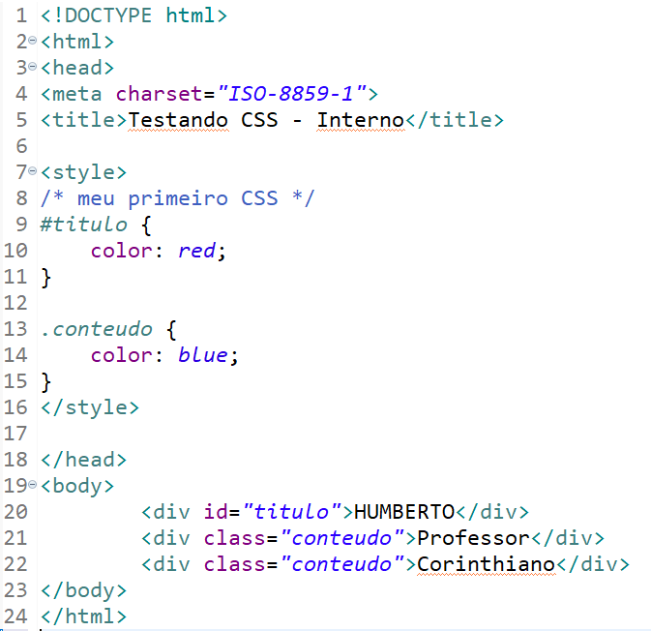
CSS - CASCADING STYLE SHEETS
CSS Interno - Exemplo

Slide 72
CSS - CASCADING STYLE SHEETS
CSS Externo
<link rel="stylesheet" type="text/css" href="css/style.css">
A linha acima deve ser inserida na seção <head> de suas páginas, sua função é indicar onde está o arquivo que contém as regras CSS que devem ser usadas na estilização dos elementos da página.
Uma mesma regra CSS dentro de um arquivo externo, pode formatar simultaneamente quantas páginas o desenvolvedor quiser.
Esse é o padrão que deve ser usado.

Slide 73
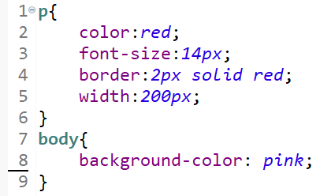
CSS - CASCADING STYLE SHEETS
CSS Externo - Exemplo
Crie um arquivo chamado: meuestilo.css, com o seguinte conteúdo:

Slide 74
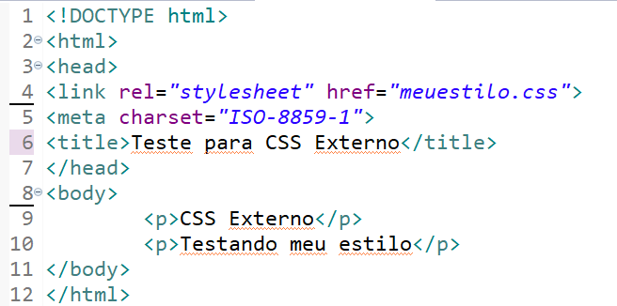
CSS - CASCADING STYLE SHEETS
CSS Externo - Exemplo
Agora crie na mesma pasta um arquivo chamado: TesteCSSExterno.html, com o seguinte conteúdo:

Slide 75
CSS - CASCADING STYLE SHEETS
Efeito Cascata
O efeito cascata define qual regra será aplicada quando há mais de um estilo especificado para o mesmo elemento HTML. Neste caso ele seguirá o padrão abaixo:
1 - Estilo padrão do navegador.
2 - Folha de Estilo Externa (referenciada e/ou importada).
3 - Folha de Estilo Interna (definida na área de cabeçalho do documento).
4 - Folha de Estilo Inline (dentro de um elemento HTML).

Slide 76
CSS - CASCADING STYLE SHEETS
Regra CSS
Uma regra CSS é uma declaração com sintaxe própria que indica como será o estilo de um ou mais elementos HTML. Um conjunto de regras CSS formam uma Folha de Estilos.
É composta por: um seletor, uma propriedade e um valor.
SELETOR
{
PROPRIEDADE: VALOR;
}

Slide 77
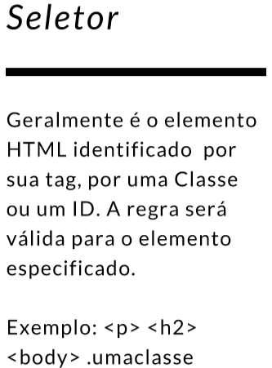
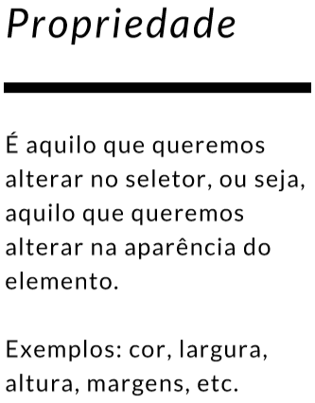
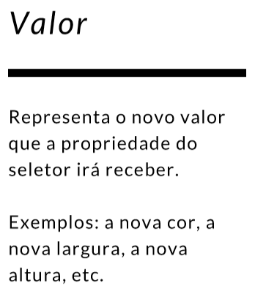
CSS - CASCADING STYLE SHEETS
Elementos da Regra CSS

Slide 78
CSS - CASCADING STYLE SHEETS
Exemplo de Regras CSS
p{
color: #336699;
}
No exemplo acima o seletor é a tag <p>, a propriedade que sofrerá alteração será a cor do texto e o novo valor que ela receberá será a cor azul.
Podemos também formatar mais de uma propriedade na mesma regra, para isso usamos:
p{
font-size: 25px;
font-family: calibri, verdana, 'Trebuchet Ms';
}

Slide 79
CSS - CASCADING STYLE SHEETS
Agrupando Seletores
É possível agrupar vários seletores para uma regra CSS, separando-os por vírgula.
No exemplo abaixo, agrupamos todos os elementos cabeçalho. A cor de todos os cabeçalhos será vermelha:
h1, h2, h3, h4, h5, h6{
color: #990000;
}

Slide 80
CSS - CASCADING STYLE SHEETS
Seletores
Para utilizar ESTILOS especificamente para uma determinada tag é necessário criar SELETORES, para isso podemos fazer de duas maneiras diferentes:
Seletores de ID: só pode ser usado por uma única tag HTML. Você deve utilizar o # na criação.
Seletores de CLASS: podem ser usados por várias tags. Você deve utilizar o . na criação.

Slide 81
CSS - CASCADING STYLE SHEETS
Seletores de CLASSE
É possível definir um nome criando assim uma classe, onde serão definidas regras CSS. As classes podem ser aplicadas a qualquer elemento HTML e mais ainda, pode-se aplicar estilos diferentes para o mesmo tipo de elemento do HTML, usando classes diferentes para cada um deles. Exemplo:
Declaração de regras CSS:
.corum { color:#000000; }
.cordois { color:#0000FF; }
Aplicação no documento HTML:
<p class ="corum">Texto </p>
<h2 class="cordois">Este cabeçalho é azul.</h2>

Slide 82
CSS - CASCADING STYLE SHEETS
Seletor de ID
O seletor ID difere do seletor de classe, por ser ÚNICO, ou seja, um seletor ID só pode ser aplicado a UM e somente UM elemento HTML dentro do documento.
Exemplo:
Declaração de regras CSS:
#corum { color:#000000; }
#cordois { color:#0000FF; }
Aplicação no documento HTML:
<p id ="corum">Texto </p>
<p id="cordois">Texto azul.</p>

Slide 83
CSS - CASCADING STYLE SHEETS
Div
Cria divisões do seu conteúdo em vários blocos, permitindo assim a sua organização e a criação de layouts.
É um container onde podemos armazenar diversos elementos e qualquer tipo de conteúdo, inclusive outras divs.
<div class=“aula”>
<img src=“aula.jpg” title=“exemplo” alt=“exemplo” />
<p> Texto texto texto texto texto texto texto texto </p>
</div>

Slide 84

CSS - CASCADING STYLE SHEETS
Crie um novo projeto e adicione um arquivo chamado index.html

Slide 85
CSS - CASCADING STYLE SHEETS
Revendo as tag´s de um HTML5
<!DOCTYPE html> <!--Informa para o Browser, que trata-se de uma página em HTML5 -->
<html lang="pt-br"> <!--Ajuda por exemplo os buscadores, para saber que essa é uma página do Brasil e o idioma é português-->
<head> <!--É o local que podemos dizer que fica a maior parte da inteligência da página -->
<meta charset="utf-8"><!--Resumindo, serve para mostrar no browser todos caracteres do seu texto, como por exemplo acentuação-->
<!--O que estiver no title, será o título que irá aparecer no browser--> <title> Teste HTML 5 </title>
</head>
<body> <!--No corpo da página (body), podemos entender que iremos inserir as tags que queremos que seja exibida no corpo da página-->
<p>Estrutura básica do HTML 5.</p><!-- A tag p, gera um parágrafo, que será exibida no corpo da página --> </body> </html>

Slide 86
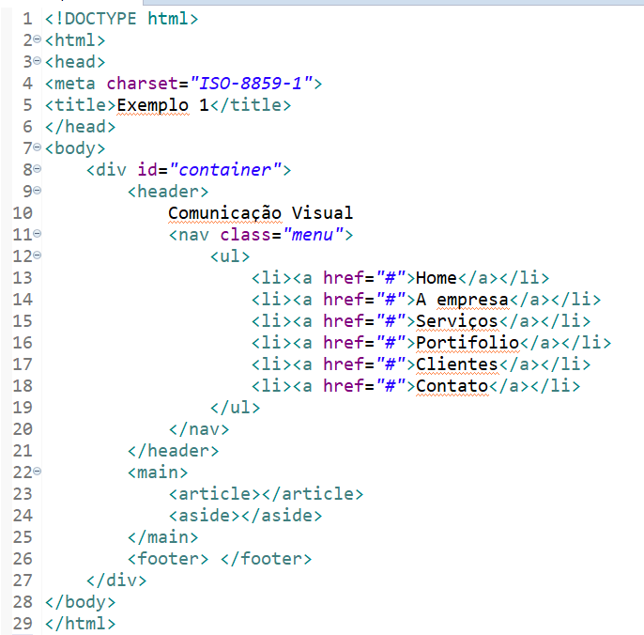
CSS - CASCADING STYLE SHEETS

Slide 87
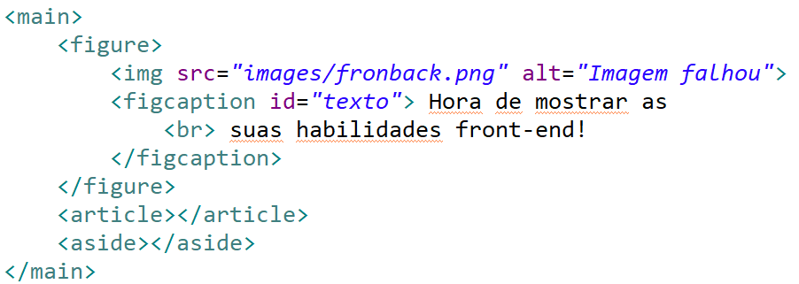
HANDS – ON CONTINUAÇÃO
Vamos inserir uma imagem na tag “<main>”
O elemento <main> define o conteúdo principal dentro do <body> em seu documento ou aplicação. Entende-se como conteúdo principal aquele relacionado diretamente com o tópico central da página ou com a funcionalidade central da aplicação. O mesmo deverá ser único na página. (fonte: https://developer.mozilla.org)

Slide 88
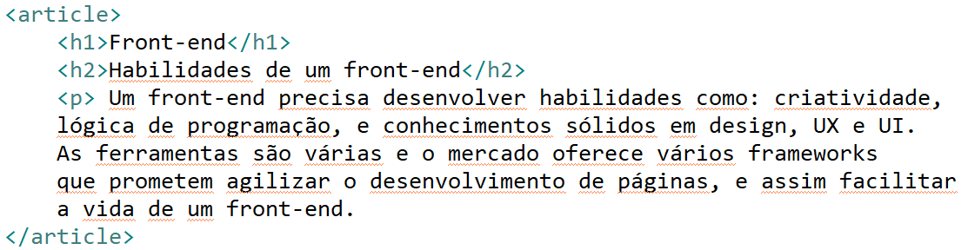
HANDS – ON CONTINUAÇÃO
Vamos criar o artigo principal da página, na tag <article>.

Slide 89
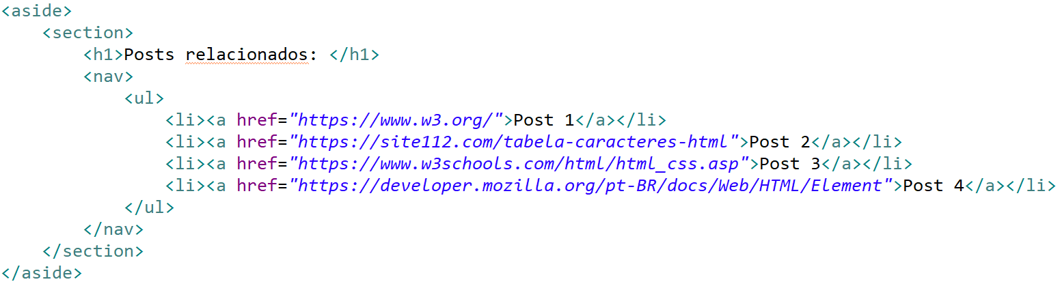
HANDS – ON CONTINUAÇÃO
Vamos criar o menu de apoio para o artigo, por meio da tag <aside>

Slide 90
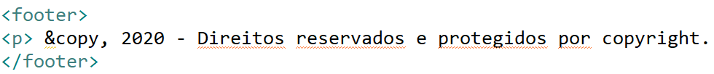
HANDS – ON CONTINUAÇÃO
Vamos finalizar com o rodapé <footer>

Slide 91
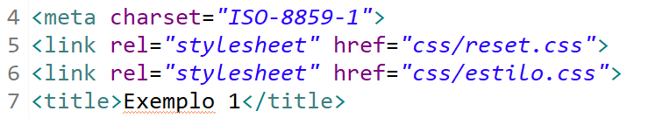
HANDS – ON CONTINUAÇÃO
Eu disse “finalizar”????? Claro que não né? Falta estilizar a nossa pagina, vamos contar com uma ajuda externa....
Crie um arquivo chamado reset.css
acesse o site http://meyerweb.com/eric/tools/css/reset/
copie o script que apresenta na página para o arquivo “reset.css” que você criou.
Adicione a linha abaixo:

Slide 92
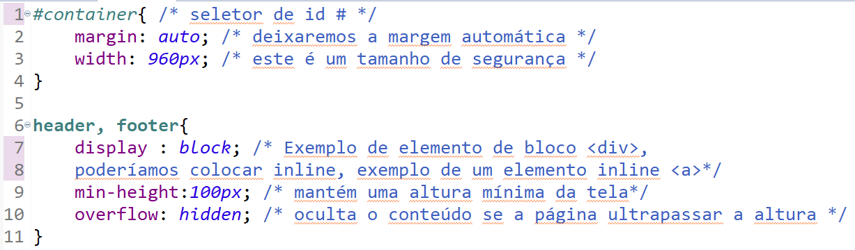
HANDS – ON CONTINUAÇÃO
Agora vamos criar o arquivo “estilo.css” e montaremos o nosso CSS. Digite o código abaixo:

Slide 93

HANDS – ON CONTINUAÇÃO
Agora, alteramos no nosso index.html:
E:

Slide 94
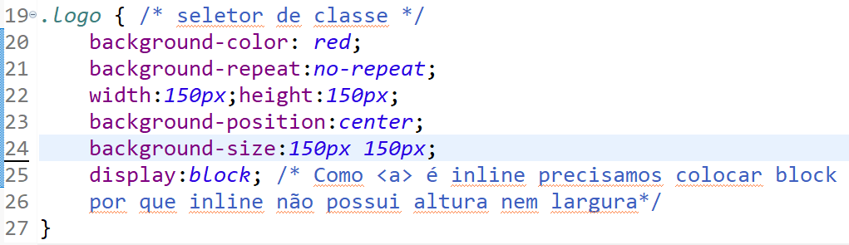
HANDS – ON CONTINUAÇÃO
Continuamos o nosso estilo:

Slide 95
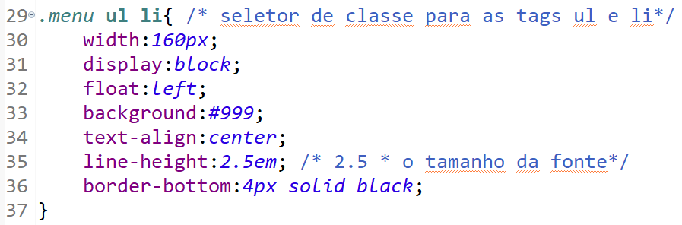
HANDS – ON CONTINUAÇÃO
Continuamos o nosso estilo:

Slide 96
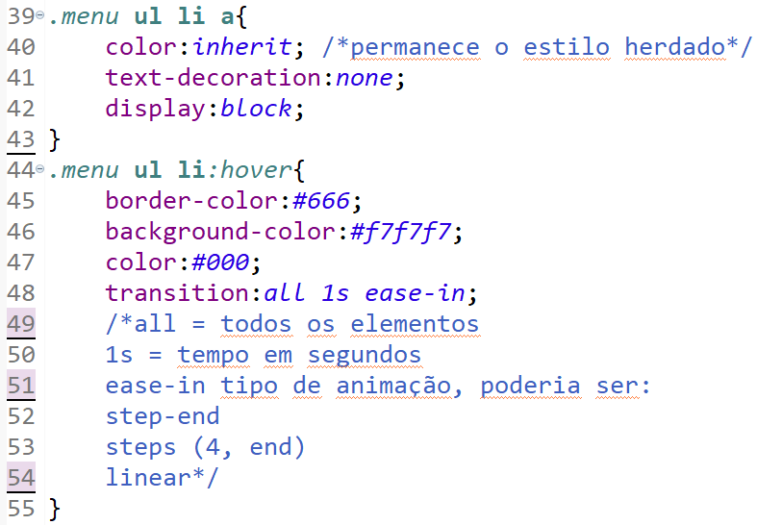
HANDS – ON CONTINUAÇÃO
Vamos aprimorar ainda mais nosso menu:

Slide 97
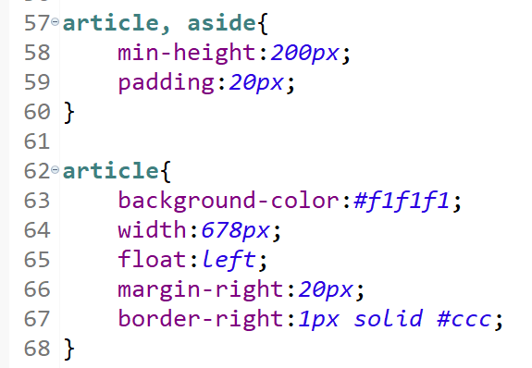
HANDS – ON CONTINUAÇÃO
Vamos aprimorar agora o nosso artigo:

Slide 98
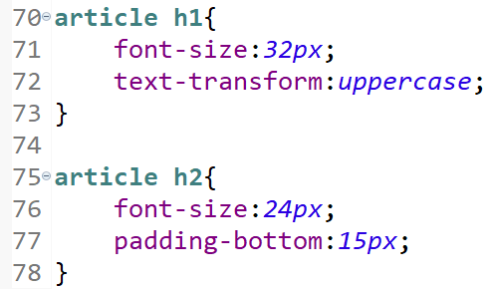
HANDS – ON CONTINUAÇÃO
Continuamos a aprimorar o nosso artigo:

Slide 99
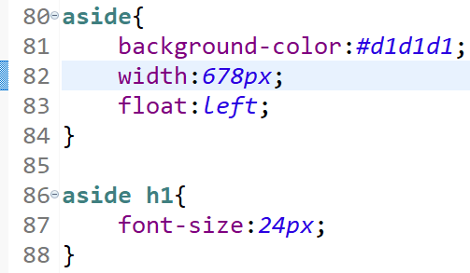
HANDS – ON CONTINUAÇÃO
Vamos para o aside agora:

Slide 100
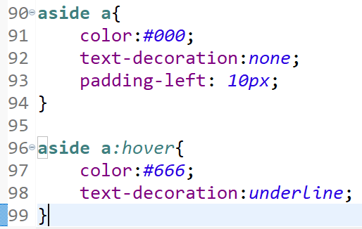
HANDS – ON CONTINUAÇÃO
Últimos detalhes do aside:

Slide 101
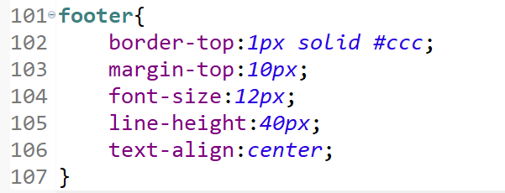
HANDS – ON CONTINUAÇÃO
Estilizando o footer:

Slide 102
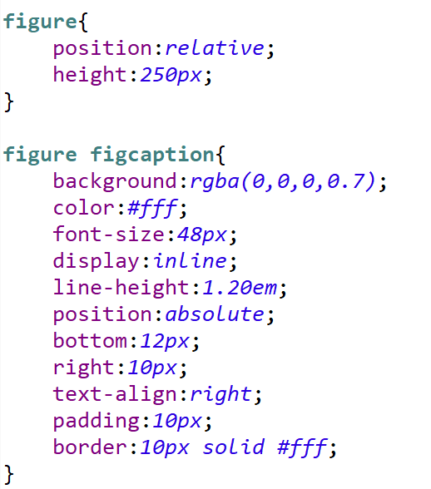
HANDS – ON CONTINUAÇÃO
Quase terminando, agora vamos para o figure figcaption =>
Provavelmente você precisará mexer nas propriedades
de altura e largura da sua imagem, conforme apresentado
abaixo:

Slide 103
BIBLIOGRADIAS – REFERENCIAS
FILHO, Ozeas Vieira Santana. Introdução à Internet. Editora Senac. São Paulo.
BENEDICTO, A. D. Victoriano. Aprenda em 24 horas Internet. Editora Campos, 1998.
HAHN, Harley; STOUT, Rick. Dominando a Internet. Editora Makron Books, 1995.

Slide 104
BOOTSTRAP

Slide 105
O QUE É BOOTSTRAP?
Bootstrap é um framework front-end que facilita a vida dos desenvolvedores web a criar sites com tecnologia mobile (responsivo) sem ter que digitar uma linha de CSS para “fazer e acontecer”. Não é a toa que o termo “Bootstrap” em inglês significa “inicialização”, algo que possui um ponto de partida..
Além disso, o Bootstrap possui uma diversidade de componentes (plugins) em JavaScript (jQuery) que auxiliam o designer a implementar: tooltip, menu-dropdown, modal, carousel, slideshow, entre outros sem a menor dificuldade, apenas acrescentando algumas configurações no código, sem a necessidade de criar scripts e mais scripts.
Por exemplo, caso queira implementar um componente de tooltip em seu layout, sem utilizar o Bootstrap, seria necessário:
encontrar um plugin que tenha esse comportamento e que funcione com seu tema;
acrescentar o script ao html;
inicializar o plugin através de script;
por fim, criar uma estrutura baseada no plugin.

Slide 106
Bootstrap.css
Bootstrap.css é um framework CSS que organiza e gerencia o layout de um site. Enquanto o HTML gerencia o conteúdo e a estrutura de uma página na web, o CSS lida com o layout dela. Por essa razão, ambas as estruturas precisam coexistir para desempenhar uma ação particular.
Por conta das suas funções, o CSS permite criar um visual uniforme em quantas páginas e do jeito que você quiser. Diga adeus às horas de edição manual só para mudar a largura de uma borda numa linha.
Com CSS, tudo o que você precisa fazer é referenciar as páginas web no arquivo CSS. Qualquer alteração necessária pode ser feita nesse mesmo arquivo sozinho.

Slide 107
Bootstrap.js
O arquivo Bootstrap.js é a parte central do Bootstrap. Ele consiste em arquivos JavaScript, responsáveis pela interatividade de um site.
Para poupar tempo em sempre terem que escrever sintaxes de JavaScript, os desenvolvedores tendem a usar jQuery. Essa é uma plataforma de código-aberto popular que permite adicionar várias funcionalidades em um site.
Abaixo temos alguns exemplos do que o jQuery pode fazer:
Executar funções Ajax, como remover dados de outros locais e de forma dinâmica;
Criar widgets usando uma coleção de plugins JavaScript;
Criar animações personalizadas usando propriedades do CSS;
Adicionar dinamismo e interatividade aos conteúdos de um site.
Mesmo que um Bootstrap com propriedades CSS e elementos HTML funcione bem, ele precisa do jQuery para criar um design responsivo. Caso contrário, você vai poder usar apenas as partes estáticas e inativas do CSS.

Slide 108
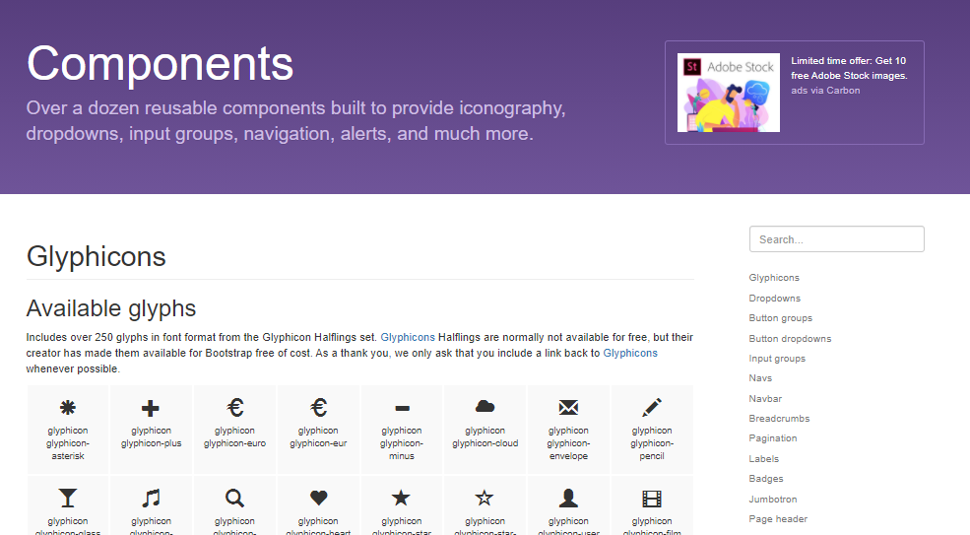
Glyphicons
Ícones são uma parte integral do front-end de um site. Eles são frequentemente associados com certos tipos de ações e dados disponíveis na interface do usuário. E o Bootstrap usa os Glyphicons para preencher essa necessidade.
O Bootstrap já tem vários símbolos Glyphicons gratuitos já desbloqueados para usar desde o começo. A versão gratuita dele tem um visual padrão, mas dá conta do recado para as funções mais essenciais.

Slide 109
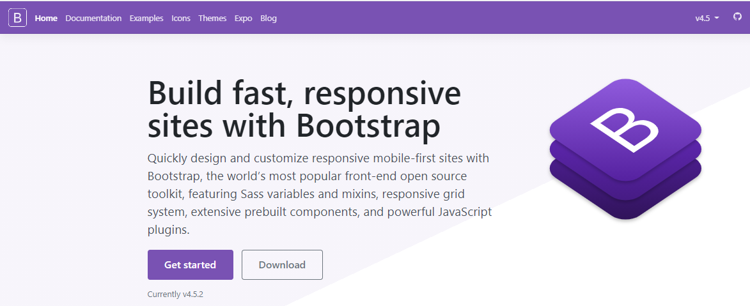
Como inserir um FrameWork BootSrap
Para se configurar um ambiente em BootStrap, deveremos entrar no endereço: https://getbootstrap.com/
Em seguida devemos deveremos clicar no botão de Get started

Slide 110
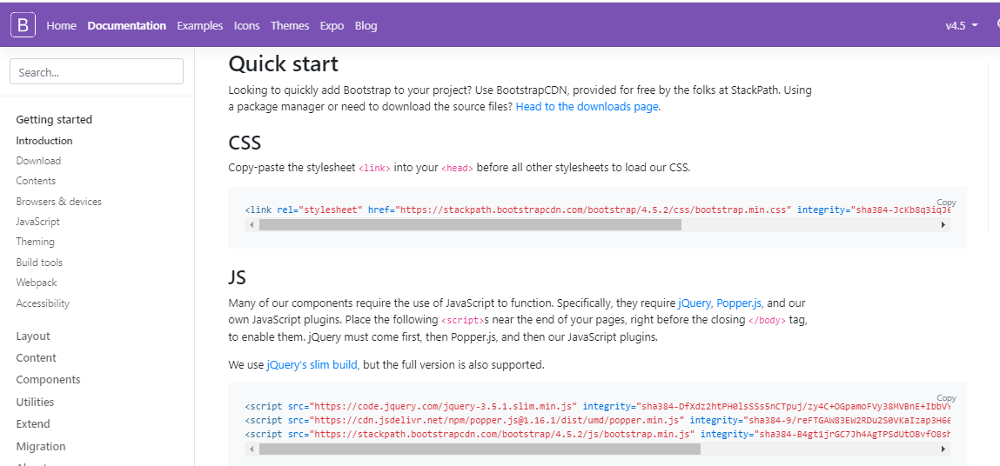
Como inserir um FrameWork BootSrap
Copiar os fontes para a nossa página index.html

Slide 111
Como inserir um FrameWork BootSrap
Para se fazer a chamada do bootstrap, basta abrir o seu fonte em html e fazer a inserção do fonte como demonstrado
No exemplo abaixo:
<html>
<head>
<meta charset="utf-8">
<title> Meu Site em Bootstrap </title>
inserir aqui os arquivo CSS e JS do Bootstrap
</head>
<body>
<div class="container">
</div>
</body>
</html>

Slide 112
Como inserir um FrameWork BootSrap
Para se fazer a chamada do bootstrap, basta abrir o seu fonte em html e fazer a inserção do fonte como demonstrado
No exemplo abaixo:
<html>
<head>
<meta charset="utf-8">
<title> Meu Site em Bootstrap </title>
<link href ="style.css" rel= "stylesheet"/>
<link rel="stylesheet" href="https://stackpath.bootstrapcdn.com/bootstrap/4.4.1/css/bootstrap.min.css" integrity="sha384-Vkoo8x4CGsO3+Hhxv8T/Q5PaXtkKtu6ug5TOeNV6gBiFeWPGFN9MuhOf23Q9Ifjh" crossorigin="anonymous">
</head>
<body>
<div class="container">
</div>
</body>
</html>

Slide 113
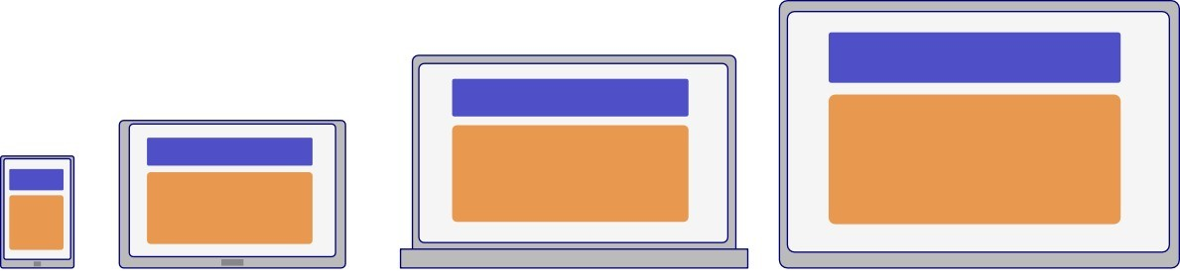
Como inserir um FrameWork BootSrap
Bem após inserir o código fonte BootStrap, vamos agora ver os tipos de tamanhos existente os viewports aplicadas nas div´s.
Para cada medida de viewport temos um prefixo:
xs – Extra Small (Extra pequeno)
sm – Small (Pequeno)
md – Medium (Médio)
lg – Large (Grande)
xs | sm | md | lg
Este prefixo será interpretado pelo navegador quando a largura da tela for entre 0 e 767px | Este prefixo será interpretado pelo navegador quando a largura da tela for entre 768px e acima | Este prefixo será interpretado pelo navegador quando a largura da tela for entre 992px e acima | Este prefixo será interpretado pelo navegador quando a largura da tela for entre 1200px e acima
Largura do Container = 100% | Largura do Container = 750px | Largura do Container = 970px | Largura do Container = 1170px
Largura da Coluna = Auto | Largura da Coluna: Aproximadamente 62px | Largura da Coluna: Aproximadamente 81px | Largura da Coluna: Aproximadamente 97px
xs sm md lg

Slide 114
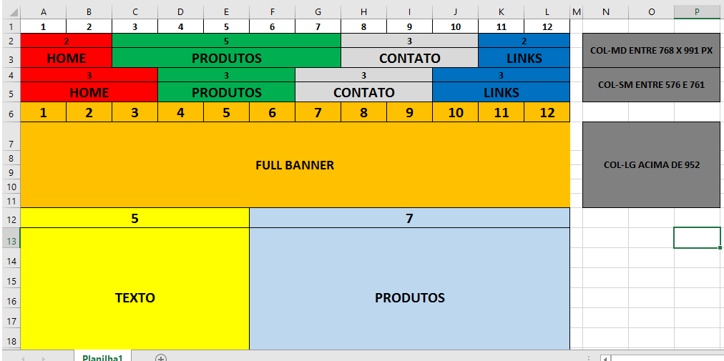
Como inserir um FrameWork BootSrap
Visualização do layout dos padrões MD,SM E LG

Slide 115
<body>
<div class="container">
<div class="row">
<div class="col-md-2 col-sm-3 col-xs-3 div1">HOME</div>
<div class="col-md-5 col-sm-3 col-xs-3 div2">PRODUTOS</div>
<div class="col-md-3 col-sm-3 col-xs-3 div3">CONTATOS</div>
<div class="col-md-2 col-sm-3 col-xs-3 div4">LINKS</div>
</div>
<div class="row">
<div class="col-md-12 div5">FULL BANNER</div>
</div>
<div class="row">
<div class="col-md-5 col-xs-6 div6">
<nav>
<h3 class="text-center"> Titulos</h3>
<a href="#" target="_self"><li> Todas</li></a>
<a href="#" target="_self"><li> Ficção</li></a>
<a href="#" target="_self"><li> Fantasia</li></a>
<a href="#" target="_self"><li> Romance</li></a>
</ul>
</nav>
</div>
<div class="col-md-7 col-xs-6 div7">PRODUTOS</div>
</div>
</body>
</html>
Como inserir um FrameWork BootSrap
Código fonte do exemplo demonstrador anteriormente
<html>
<head>
<meta charset="utf-8">
<title> Meu Site em Bootstrap </title>
<link href ="style.css" rel= "stylesheet"/>
<link rel="stylesheet" href="https://stackpath.bootstrapcdn.com/bootstrap/4.4.1/css/bootstrap.min.css" integrity="sha384-Vkoo8x4CGsO3+Hhxv8T/Q5PaXtkKtu6ug5TOeNV6gBiFeWPGFN9MuhOf23Q9Ifjh" crossorigin="anonymous">
</head>

Slide 116
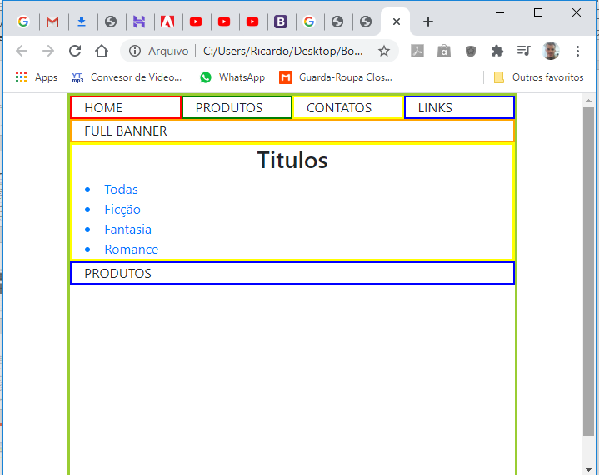
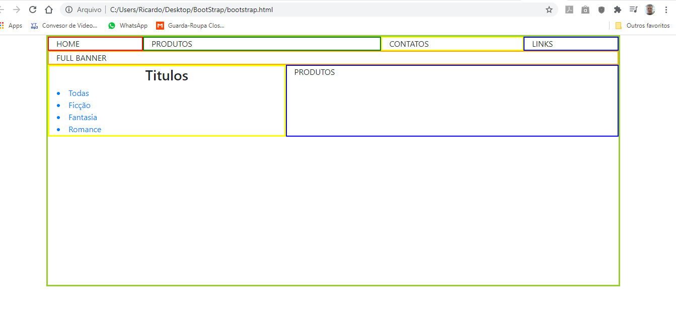
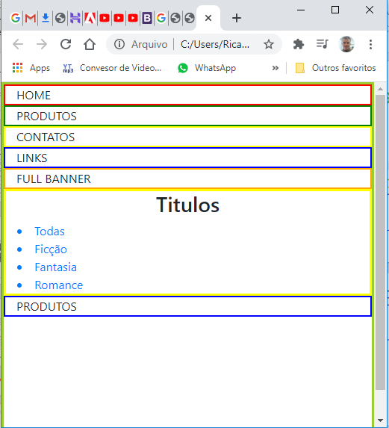
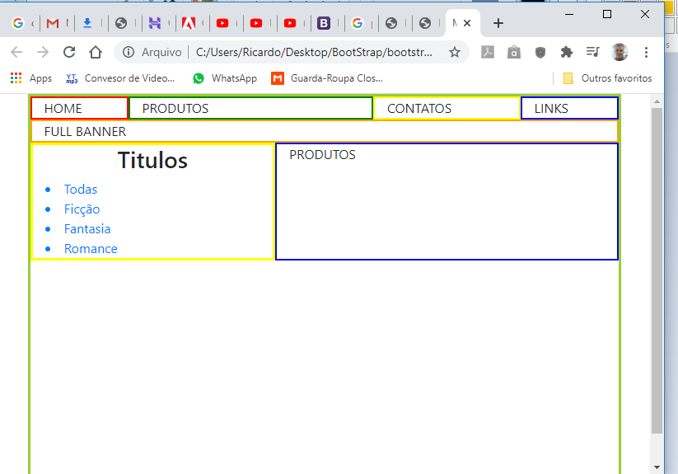
Resultado da Página em BootStrap nos 4 planos de visualização

Slide 117
JAVASCRIPT

Slide 118
JAVA – SCRIPT
JavaScript é uma linguagem de programação interpretada. Foi originalmente implementada como parte dos navegadores web para que scripts pudessem ser executados do lado do cliente e interagissem com o usuário sem a necessidade deste script passar pelo servidor.
É atualmente a principal linguagem para programação clientside (lado do cliente) em navegadores web. Foi concebida para ser uma linguagem script com orientação a objetos baseada em protótipos, tipagem fraca e dinâmica e funções de primeira classe. Possui suporte à programação funcional e apresenta recursos como fechamentos e funções.

Slide 119
JAVA SCRIPT – OPERADORES ARITIMÉTICOS
+ => soma
- => subtração
/ => divisão
* => multiplicação
% => módulo de uma divisão
** => potência

Slide 120
JAVA SCRIPT – OPERADORES LÓGICOS
&& => and (e)
|| => or (ou)
! => not (não)

Slide 121
JAVA SCRIPT – OPERADORES RELACIONAIS
> => maior
< => menor
>= => maior ou igual
<= => menor ou igual
!= => diferente
== => igualdade

Slide 122
JAVA SCRIPT – IF
if (teste lógico){
condição verdadeira
} else {
condição falsa
}

Slide 123
JAVA SCRIPT – SWITCH
switch(expressão){
case n:
bloco de comando;
break;
case n:
bloco de comando;
break;
default:
bloco de comando;
}

Slide 124
JAVA SCRIPT – FOR
for (let i = 0 ; i <= 9 ; i++){
bloco que será executado...
}

Slide 125
JAVA SCRIPT – WHILE
while (condicionamento) {
bloco que será executado... pode ter vários comandos...
}

Slide 126
JAVA SCRIPT – DO WHILE
let i = 0; // variável inicial
do {
bloco que será executado...
} while (i <= n); // condição

Slide 127
JAVA SCRIPT – RECURSOS PARA STRING
Propriedade length - retorna o tamanho da string.
Método toLowerCase() - retorna a string em letras minúsculas.
Método toUpperCase() - retorna a string em letras maiúsculas.
Método charAt() - retorna o caracter contido em uma determinada posição.
Método indexOf(‘caracter’) - verifica em que posição está determinado caracter, caso não encontre retorna -1. Inicia a busca pelo primeiro caracter.

Slide 128
Método indexOf(‘caracter’, posição) - verifica em que posição está o caracter, começando na posição determinada.
Método lastIndexOf(‘caracter’) - verifica em que posição está determinado caracter, caso não encontre retorna -1. Inicia a busca pelo último caracter.
Método substring(início,fim) - retorna um pedaço da string, você pode determinar o começo e fim deste retorno.

Slide 129
JAVA SCRIPT – ARRAY
Declarando um array
var nome =[“valor 1", “valor 2", “valor 3", ...];
Tamanho do array
Nome do array.length;
Adicionar um item no fim do array
Nome do array.push(“conteúdo");

Slide 130
JAVA SCRIPT – ARRAY
Remover um item no fim do array
Nome do array.pop();
Adicionar um item no início do array
Nome do array.unshift(“conteúdo");
Remover um item no início do array
Nome do array.shift();

Slide 131
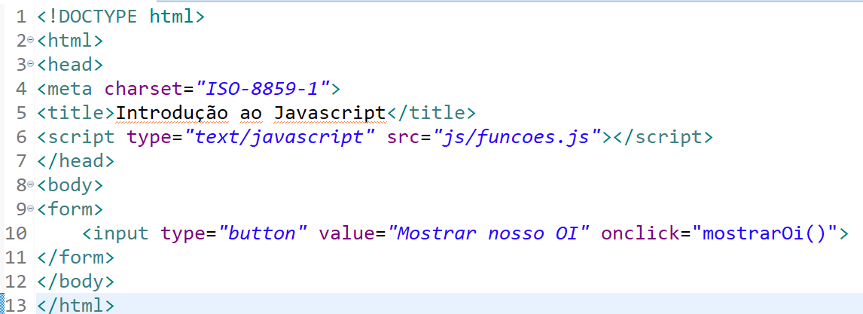
JAVA SCRIPT – APLICAÇÃO
Crie um novo arquivo HTML, e digite o código abaixo:

Slide 132
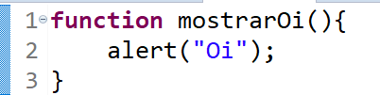
JAVA SCRIPT – APLICAÇÃO
Crie um diretório chamado “js” e dentro deste diretório crie um arquivo chamado “funcoes.js”, com o código abaixo:

Slide 133

JAVA SCRIPT - APLICAÇÃO
Volte ao arquivo HTML e adicione as linhas conforme abaixo:

Slide 134

JAVA SCRIPT – APLICAÇÃO
Dentro do arquivo funções (funcoes.js) adicione a nova função, conforme apresentado abaixo:

Slide 135

JAVA SCRIPT – APLICAÇÃO EXEMPLO 2
Crie um novo arquivo HTML, e digite o código abaixo:

Slide 136

JAVA SCRIPT – APLICAÇÃO EXEMPLO 2
No mesmo arquivo “funcoes.js” acrescente a função abaixo:

Slide 137
REFERÊNCIAS – BIBLIOGRAFIAS
Curso de HTML5 W3C http://www.w3c.br/pub/Cursos/CursoHTML5/html5-web.pdf
Mozilla Developer https://developer.mozilla.org/ptBR/docs/Web/Guide/HTML/Forms/Meu_primeiro_formulario_HTML

Slide 138
Eu Prof. Ms. Ricardo Alexandre Bontempo
agradeço imensamente ao professor Humberto Delgado pelo consentimento da utilização
do seu material e implementação autorizada para divulgação no curso.
Copyright © 2020 | Professor (a) Prof. Humberto Delgado de Sousa e Prof. Ricardo Alexandre Bontempo
Todos os direitos reservados. Reprodução ou divulgação total ou parcial deste documento, é expressamente proibido sem consentimento formal, por escrito, do professor/autor.

